Slide 1
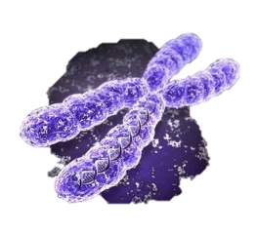
МІНІСТЕРСТВО ОСВІТИ І НАУКИ УКРАЇНИ НАЦІОНАЛЬНИЙ УНІВЕРСИТЕТ БІОРЕСУРСІВ І ПРИРОДОКОРИСТУВАННЯ УКРАЇНИ
ОСОБЛИВОСТІ ГЕНЕТИЧНОГО АНАЛІЗУ БДЖІЛ
Виконав: Білько Назарій Вікторович,
студент 2 курсу факультету тваринництва та водних біоресурсів НУБіП України
Науковий керівник: Костенко Світлана Олексіївна
доктор біологічних наук, доцент кафедри генетики, розведення та біотехнології тварин НУБіП України
Львів ‒ 2019

Slide 2
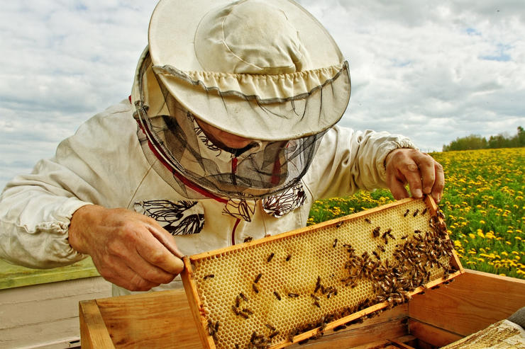
ВСТУП
На сьогодні Україна є одним із найбільших експортерів меду у світі. Виробництво меду на території України сягає в середньому 70 тис. тон на рік (Борзов, Ковальчук 2018). Ця цифра залишається стабільною протягом багатьох років. Український мед широко цінується людьми із усього світу. Він є продуктом який використовують у лікуванні людей та широко застосовується, як дієтичний засіб.

Slide 3
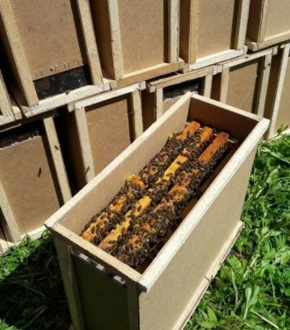
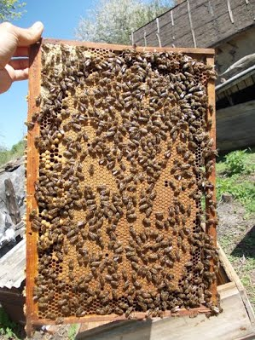
АКТУАЛЬНІСТЬ
Бджоли українських порід шануються закордонними пасічниками за високу господарську цінність. У бджіл, як і у багатьох інших сільськогосподарських тварин, можуть відбуватися біологічні мутації. Що безпосередньо впливають на якість місцевих популяцій бджіл, різних регіонів. Тому виникла потреба у передчасному визначенні таких мутацій, та їх вивчення.

Slide 4
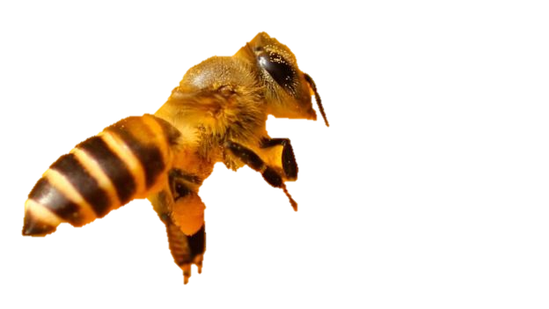
МЕТА РОБОТИ
Визначити відомі мутаційні відхилення трутнів і бджіл.
ЗАВДАННЯ
Зробити огляд літератури
Визначити відомі мутації бджіл і трутнів
Опрацювати отриманні дані

Slide 5
МАТЕРІАЛИ ДОСЛІДЖЕННЯ
Генетична (спадкова) мінливість поділяється на мутаційну і комбінаційну. Мутаційна мінливість, викликана структурними змінами генів або хромосом, в результаті яких з’являються нові ознаки і властивості. Мутація може виникнути випадково, або є наслідком тих чи інших хімічних, або фізичних чинників (мутагенів).

Slide 6
ГІПОТЕЗА ВОЙКЕ І РОТЕНБУЛЕРА
У 1957 р. Ротенбулер знайшов трутнів у яких була комбінація диплоїдних і гаплоїдних тканин. Та все ж першим хто зумів отримати диплоїдних трутнів став Войке у 1965 р. В результаті дослідів проведеними цими вченими була виведена наступна гіпотеза.

Slide 7
ВИЗНАЧЕННЯ РІЗНИХ ПРИЧИН ПОТВОРНОСТІ
Використання мутантних алелей генів в якості маркерів і штучного осіменіння дозволяють визначати різні причини потворності бджіл ( Білаш, Крівцов 1991)

Slide 8
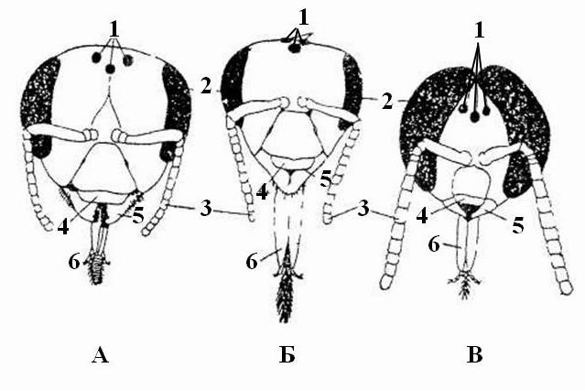
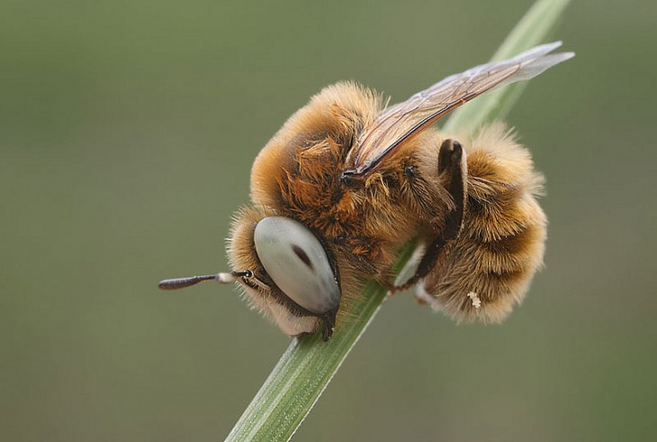
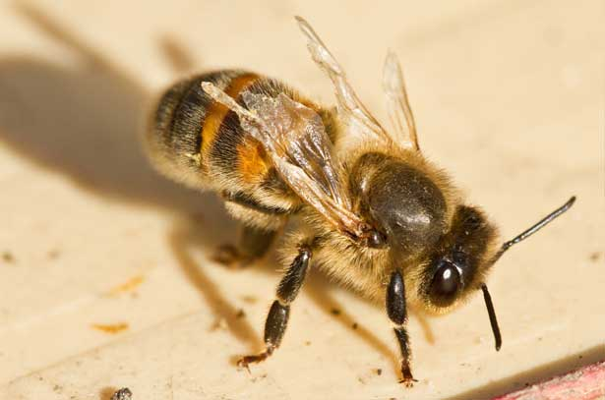
ПОТВОРНОСТІ У БДЖІЛ І ТРУТНІВ
Спостерігалась деформація очей бджіл, зменшена кількість фацеток (Керр, Лейдлоу 1956).
Альбінізм (Білаш, Крівцов 1991).
Короткі крила (Керр, Лейдлоу 1956)

Slide 9
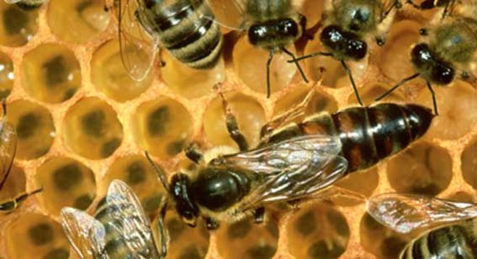
ВИСНОВОК
Наразі потрібно продовжувати вивчення різноманітних мутацій у бджіл, по при складність проведення даних досліджень. Потрібно збагачувати знання у даній сфері для покращення генофонду українських порід бджіл і попередження хвороб, на генетичному рівні.

Slide 10
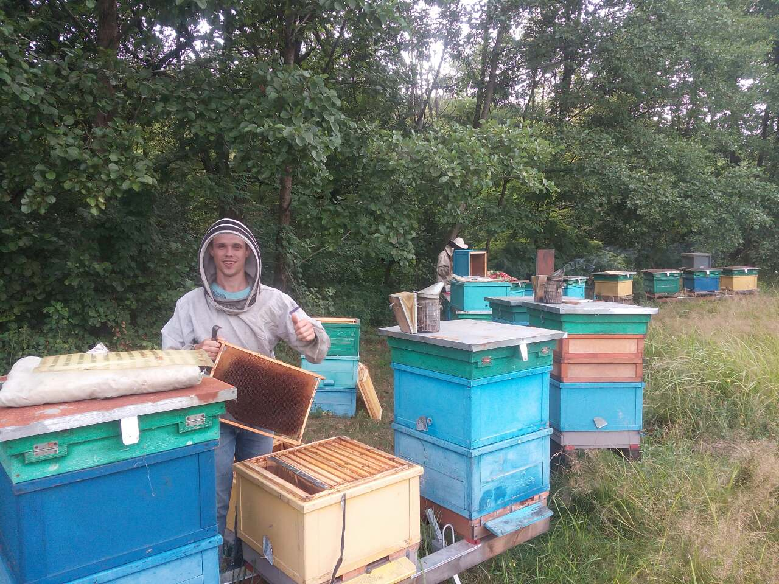
ДЯКУЮ ЗА
УВАГУ

